Slide 1

并行与分布式计算
2017-2018第一学期前沿讲座
2017-10-24
沈鸿

Slide 2
主要内容
一、概念辨析
二、并行计算
三、分布式计算
四、基于GPU的高性能计算
五、分布式应用框架Hadoop

Slide 3
一、概念辨析
并行计算
分布式计算
并行计算vs分布式计算
网格计算
云计算
云计算vs网格计算
普适计算
普适计算vs云计算

Slide 4
并行计算
并行计算（或称平行计算）与串行计算对应；
并行计算可分为时间上的并行和空间上的并行
时间上的并行就是指流水线技术
空间上的并行则是指用多个处理器并发执行计算
并行计算科学主要研究：空间上的并行问题
并行计算通常是针对计算量的科学计算问题
并行结构可分为
单机的多核多处理器的并行
多机（集群）的并行（提供集群计算&集群服务）
高性能计算，超级计算
Notes:
并行计算或称平行计算是相对于串行计算来说的；所谓并行计算可分为时间上的并行和空间上的并行。 时间上的并行就是指流水线技术，而空间上的并行则是指用多个处理器并发的执行计算。并行计算科学中主要研究的是空间上的并行问题。

Slide 5
分布式计算
分布式计算主要研究：如何把一个需要巨大的计算能力才能解决的问题分解成许多小的部分，然后把这些部分再分配给许多志愿者计算机进行处理，最后把这些计算结果综合起来得到最终的结果。
通常使用世界各地上千万志愿者计算机的闲置计算能力，通过互联网进行数据传输。
可以帮助一些缺乏研究资金的、公益性质的科学研究，加速人类的科学进程。

Slide 6
并行计算vs分布式计算
并行计算借助并行算法和并行编程语言能够实现进程级并行（如MPI）和线程级并行（如openMP）。而分布式计算只是将任务分成小块到各个计算机分别计算各自执行。
粒度方面
并行计算中，处理器间的交互一般很频繁，往往具有细粒度和低开销的特征，并且被认为是可靠的。
分布式计算中，处理器间的交互不频繁，交互特征是粗粒度，并且被认为是不可靠的。
并行计算注重短的执行时间，分布式计算则注重长的正常运行时间。

Slide 7
网格计算
网格计算是分布式计算的一种；
实质：组合与共享资源并确保系统安全。
网格计算通过利用大量异构计算机的未用资源（CPU周期和磁盘存储） ，将其作为嵌入在分布式电信基础设施中的一个虚拟的计算机集群，为解决大规模的计算问题提供一个模型。
支持跨管理域计算 的能力，与传统的计算机集群或传统的分布式计算相区别。

Slide 8
云计算
云计算
不只是计算机概念，还有运营服务等概念。
是分布式计算、并行计算和网格计算的发展，或者说是这些概念的商业实现。
云计算不但包括分布式计算还包括分布式存储和分布式缓存。
分布式存储又包括分布式文件存储和分布式数据存储。

Slide 9
云计算vs网格计算
网格计算强调资源共享，任何人都可以作为请求者使用其它节点的资源，任何人都需要贡献一定资源给其他节点。强调将工作量转移到远程的可用计算资源上。
云计算强调专有，任何人都可以获取自己的专有资源，并且这些资源是由少数团体提供的，使用者不需要贡献自己的资源。
比较
网格计算侧重并行计算的集中性需求，难以自动扩展。
云计算侧重事务性应用，有大量的独立请求，可以实现自动扩展。

Slide 10
普适计算
普适计算（Pervasive / Ubiquitous Computing）
无所不在的、随时随地可以进行计算的一种方式；无论何时何地，只要需要，就可以通过某种设备访问到所需的信息。
两个特征：
间断连接；
轻量计算（即计算资源有限）
软件技术
实现在这种环境下的事务和数据处理。

Slide 11
普适计算vs云计算
概念不同
普适计算是学术概念
云计算是商业概念
高度不同
普适计算是一种思想：融合
云计算是一种手段
研究重心不同
普适计算强调终端与服务
云计算更关注集合与协同
未来并存的计算模式

Slide 12
二、并行计算
1 并行计算概述
2 并行计算模型
3 并行计算通信模式
4 并行算法基础
5 并行编程基础

Slide 13
1 并行计算概述
并行计算定义
为什么需要并行计算
超级计算机的世界格局
并行计算过程

Slide 14
并行计算定义
并行计算（或称平行计算）与串行计算对应；
并行计算可分为时间上的并行和空间上的并行
时间上的并行就是指流水线技术
空间上的并行则是指用多个处理器并发执行计算
并行计算科学主要研究：空间上的并行问题
并行计算通常是针对计算量的科学计算问题
并行结构可分为
单机的多核多处理器的并行
多机（集群）的并行（提供集群计算&集群服务）
高性能计算，超级计算

Slide 15
为什么需要并行计算
特殊行业的需求
现代科学方法
多核处理器
“从某种程度上说，对于软件开发者而言，CPU主频提升就像是免费的午餐，此前所有程序很自然地会从主频的提升中受益，而如今多核出现了，这种免费的午餐没有了。我们必须针对多核重新进行软件设计” 。
Notes:
多核技术是处理器发展的必然趋势。

Slide 16
超级计算机的世界格局
超级计算是解决国家经济建设、社会发展、科学进步、国家安全和国防建设等领域一系列重大挑战性问题的重要手段，是国家综合国力、科技竞争力和信息化建设能力的重要体现，已经成为世界各国争夺的战略制高点。
1993年，德国曼海姆大学汉斯、埃里克等人发起创建了全球超级计算机TOP500排名榜。TOP500目前由德国曼海姆大学、美国田纳西大学、美国能源研究科学计算中心以及劳伦斯伯克利国家实验室联合举办，每年排名两次，已发展成为全世界最具权威的超级计算机排名榜，是衡量各国超级计算水平的最重要的参考依据。

Slide 17
并行计算过程
并行计算过程的四个阶段(PCAM)
划分(Partitioning)
通讯(Communication)
组合(Agglomeration)
映射(Mapping)
划分：分解成小的任务，开拓并发性；
通讯：确定诸任务间的数据交换，监测划分的合理性；
组合：依据任务的局部性，组合成更大的任务；
映射：将每个任务分配到处理器上，提高算法的性能。

Slide 18
PCAM设计过程

Slide 19
域分解
划分的对象是数据，可以是算法的输入数据、中间处理数据和输出数据；
将数据分解成大致相等的小数据片；
划分时考虑数据上的相应操作；
如果一个任务需要别的任务中的数据，则会产生任务间的通讯；

Slide 20
域分解
示例：三维网格的域分解，各格点上计算都是重复的。下图是三种分解方法：

Slide 21
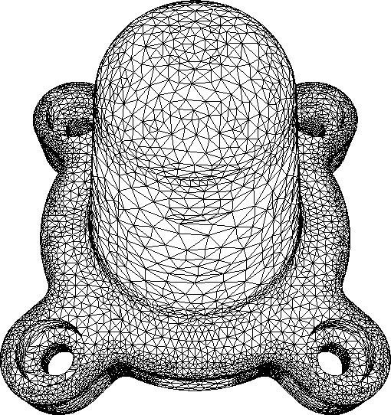

域分解
不规则区域的分解示例：

Slide 22
功能分解
划分的对象是计算，将计算划分为不同的任务，其出发点不同于域分解；
划分后，研究不同任务所需的数据。如果这些数据不相交的，则划分是成功的；如果数据有相当的重叠， 意味着要重新进行域分解和功能分解；
功能分解是一种更深层次的分解。

Slide 23
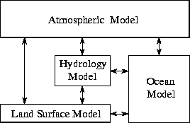
功能分解
示例1：搜索树
示例2：气候模型

Slide 24
并行行算法性能指标
2.1 加速比性能定律
2.2 并行程序性能优化的一般原则

Slide 25
固定负载的加速公式
Ws+ Wp可相应地表示为(f+ (1-f) )W，则
p→∞时，上式极限为： S= 1 / f
设并行开销的额外开销为Wo

Slide 26
Amdahl定律
Amdahl定律忽略了并行开销。
实验决定的串行比例（experimentally determined serial fraction）
根据它确定并行效率不高的原因：
1）缺少并行性；
2）算法或者体系结构中增加了开销。

Slide 27
并行程序性能优化的一般原则
减少通信量、提高通信粒度
全局通信尽量利用高效集合通信算法
挖掘算法的并行度，减少CPU空闲等待
负载平衡
通信、计算的重叠
通过引入重复计算来减少通信，即以计算换通信

Slide 28
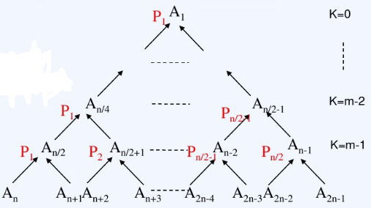
例：并行求和
问题： 在n个处理器上，每个处理器上有一个数，求这n个数之和。
思想：若n是2的幂；利用处理器的逻辑二叉树传播部分和，可以在log n 步完成求和。

Slide 29
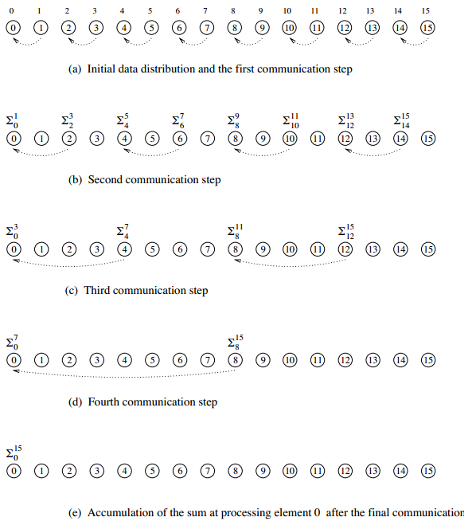
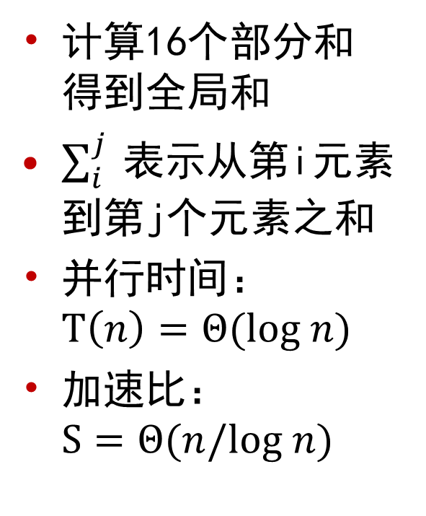
求和 例子
计算16个部分和 得到全局和
$\sum_{i}^{j}{ }$表示从第i元素到第j个元素之和
并行时间：$T\left(n\right)=Θ(log n)$
加速比：$S=Θ(n/log n)$

Slide 30
2.并行计算模型
SIMD和MIMD
PRAM
互连网络

Slide 31
并行计算模型--控制结构
并行计算机的处理器可以在单一控制部件的集中控制下运行，也可以独立运行。
如果单一控制部件向每个处理部件分派相同指令，该模型称为单指令多数据流（SIMD）。
如果计算机中的每个处理器都能够独立于其他处理器对不同的数据执行不同的指令，这样的模型被称为多指令流多数据流（MIMD）。

Slide 32
SIMD和MIMD体系结构
a）典型的SIMD体系结构 b）典型的MIMD体系结构

Slide 33
并行计算模型—PRAM
基本概念
由Fortune和Wyllie1978年提出，又称SIMD-SM模型。有一个集中的共享存储器和一个指令控制器，通过SM的R/W交换数据，隐式同步计算。
结构图
Control Unit
P
LM
P
LM
P
LM
P
LM
Interconnection Network
Shared Memory

Slide 34
并行计算模型—PRAM
分类
PRAM-CRCW并发读并发写
CPRAM-CRCW(Common PRAM-CRCW)：仅允许写入相同数据
PPRAM-CRCW(Priority PRAM-CRCW)：仅允许优先级最高的处理器写入
APRAM-CRCW(Arbitrary PRAM-CRCW)：允许任意处理器自由写入
PRAM-CREW并发读互斥写
PRAM-EREW互斥读互斥写
计算能力比较
PRAM-CRCW是最强的计算模型，PRAM-EREW可logp倍模拟PRAM-CREW和PRAM-CRCW

Slide 35

并行计算模型—互连网络
拓扑结构1（一维线性阵列）
只与左右近邻节点相连
N个节点用N-1条边
节点度为2
网络直径为N-1
对剖度为1
首尾连接时构成环（单向或双向）

Slide 36
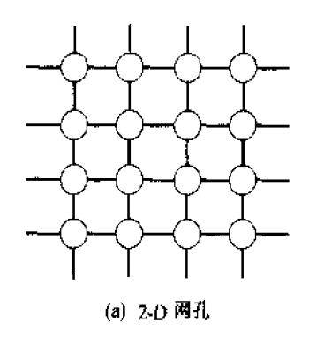
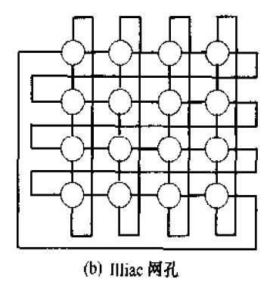
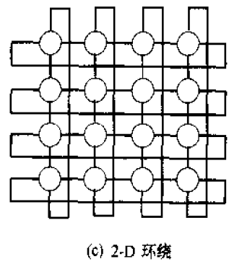
并行计算模型—互连网络
拓扑结构2 （四近邻连接）

Slide 37
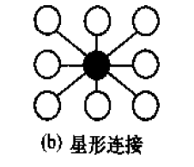
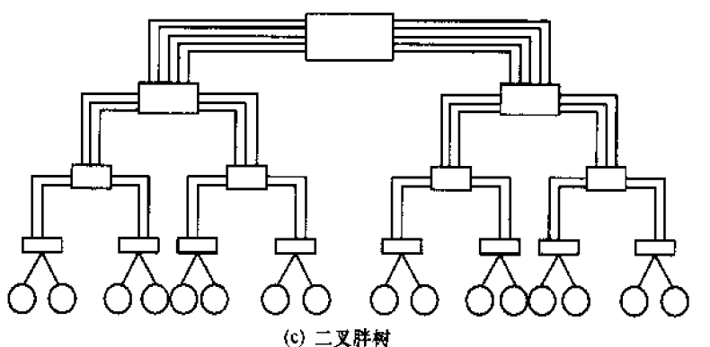
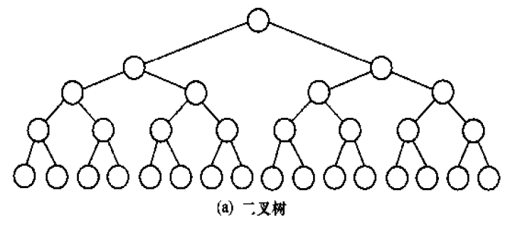
并行计算模型—互连网络
拓扑结构3（树形连接）

Slide 38
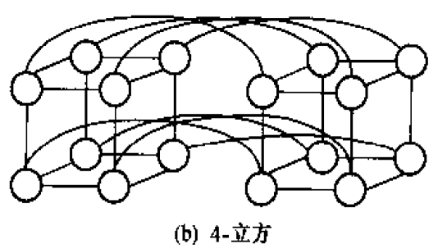
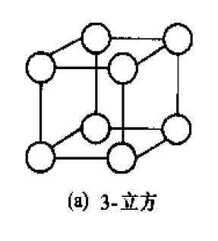
并行计算模型—互连网络
拓扑结构4 （超立方连接）

Slide 39
3. 并行计算通信模式
共享内存
消息传送（SF和CT）
广播

Slide 40
并行计算通信模型
并行任务间有两种主要的数据交换方式——访问共享数据空间以及交换消息。
提供共享数据空间的平台称为共享地址空间平台或者称为多处理器。
支持消息交换的平台称为消息传递平台或者称为多计算机。

Slide 41
共享地址空间平台
所有处理器都能访问部分（或全部）内存。
处理器通过修改存储在共享地址空间的数据来实现交互。
如果处理器访问系统中任何内存字（全局或本地）的时间都相同，该平台就归类为统一内存访问（UMA）平台，其他的平台则称为非统一内存访问（NUMA）平台。

Slide 42
NUMA和UMA共享地址空间平台
典型的共享地址空间结构
统一内存访问共享地址空间计算机
带有高速缓存及内存的统一内存访问共享地址空间计算机
只带本地内存的非统一内存访问共享地址空间计算机

Slide 43
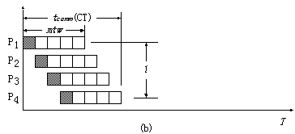
存储转发(SF)路由
存储转发(Store-and-Forward)路由
消息被分成基本的传输单位----信包(Packet), 每个信包都含有寻径信息；
当一个信包到达中间节点A时，A把整个信包放入其通信缓冲器中，然后在选路算法的控制下选择下一个相邻节点B，当从A到B的通道空闲并且B的通信缓冲器可用时，把信包从A发向B；
信包的传输时间: t_{comm} (SF) = t_{s} + (mt_{w} + t_{h})l=O(ml)
缺点：
每个结点必须对整个消息和信包进行缓冲，缓冲器较大；
网络时延与发送消息
所经历的节点数成正比

Slide 44
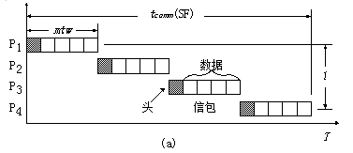
直通(Cut Through)路由
直通(Cut Through)路由
在传递一个消息之前，就为它建立一条从源结点到目的结点的物理通道。在传递的全部过程中，线路的每一段都被占用，当消息的尾部经过网络后，整条物理链路才被废弃。
传输时间: t_{comm} (CT) = t_{s} + mt_{w} + lt_{h} = O(m+l)
缺点：
物理通道非共享
传输过程中物理
通道一直被占用

Slide 45
一到多播送—SF模式
环
步骤： ①先左右邻近传送;②再左右二个方向同时播送
示例：
通讯时间：

Slide 46
一到多播送—CT模式
环
步骤：
(1)先发送至p/2远的处理器;
(2)再同时发送至p/2²远的处理器;
……
(i)再同时发送至p/2^{i}远的处理器;
示例：图8.8
通讯时间：

Slide 47
多到多播送—SF模式
环
步骤：
同时向右(或左)播送
刚接收到的信包
示例：图8.10
通讯时间：
第2步传送数据2
已有数据

Slide 48
多到多播送—SF模式
环绕网孔
步骤：
(1)先进行行的播送；
(2)再进行列的播送；
示例：图8.11
通讯时间：

Slide 49
4.并行算法基础
Broadcast
Reduction
矩阵乘法
排序
图论算法

Slide 50
4.并行编程基础
多线程编程
OpenMP编程
MPI编程

Slide 51
多线程编程--线程简介
是进程中的一个实体，是进程上下文（context）中执行的代码序列，是被系统调度的基本单元。
进程从来不执行任何东西，它只是线程的容器。
每个程序至少包含一个线程，那就是主线程。
线程自己只拥有很少的系统资源(如程序计数器、一组寄存器和栈)，但它可与同属一个进程的其他线程共享所属进程所拥有的全部资源，同一进程中的多个线程之间可以并发执行，从而更好地改善了系统资源的利用率。

Slide 52
多线程机制的优点
优点
创建一个线程比创建一个进程的代价小。
线程的切换比进程间切换的代价小。
充分利用多处理器。
数据共享。
快速响应特性。
常用的同步机制：
信号量
锁
条件变量
消息

Slide 53
OpenMP编程简介
诞生于1997年
目前版本OpenMP 3.1
www.openmp.org
面向共享内存以及分布式共享内存的多处理器多线程并行编程语言
一种能够被用于显式指导多线程、共享内存并行的应用程序编程接口（API）
具有良好的可移植性，支持多种编程语言
支持多种平台
大多数的类UNIX系统以及Windows NT系统（Windows 2000，Windows XP，Vista等）

Slide 54
MPI编程
MPI是一种消息传递编程模型，并成为这种编程模型的代表和事实上的标准；
MPI是一种标准或规范的代表，而不特指某一个对它的具体实现；
MPI是一个库，而不是一门语言；
MPI库可以被FORTRAN77/C/Fortran90/C++调用。从语法上说它遵守所有对库函数/过程的调用规则，和一般的函数/过程没有什么区别。
最终目的是服务于进程间通信这一目标。
目前已经有MPI1和MPI2的标准。

Slide 55
三、分布式计算
1 分布式计算的定义
2 分布式计算的特点及优点
3 主流的分布式计算技术及规范

Slide 56
1 分布式计算的定义
分布式计算是一种把需要进行大量计算的工程数据分区成小块，由多台计算机分别计算，在上传运算结果后，将结果统一合并得出数据结论的科学。
项目方把大的计算任务分割成小块（任务单元），通过互联网分发给志愿者进行计算，志愿者计算完成后再通过网络把各自的计算结果返回到项目方的服务器。

Slide 57
2 分布式计算的特点及优点
资源共享:可共享系统中的硬件、软件和数据等信息资源。
分布式透明处理平台: 展现给用户的是一个统一的整体系统;
高性价比：分布式系统具有较高的性能价格比。
高可靠性：现代分布式系统具有高度容错机制。
可扩展性：添加几台PC等可提高系统的性能。
高度灵活性：能够兼容不同硬件厂商的产品，兼容低配置机器和外设而获得高性能计算。

Slide 58
3 主流的分布式计算技术及规范
抽象层次
消息传递
客户-服务器模型
peer-to-peer模型
消息系统模式
远程过程调用
分布式对象
网络服务模型
移动Agent模型
对象空间，协同式应用
高
低
网络服务，对象请求代理，移动Agent
远程过程调用，远程方法调用
客户-服务器，Peer- to - Peer
消息传递

Slide 59
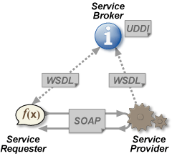
[例] Web Service
Web Service是一种面向服务的架构的技术，通过标准的Web协议提供服务，目的是保证不同平台的应用服务可以互操作。
Web service是一个平台独立的，松耦合的，自包含的、基于可编程的web的应用程序，可使用开放的XML标准来描述、发布、发现、协调和配置这些应用程序，用于开发分布式的互操作的应用程序。

Slide 60
四、基于GPU的高性能计算
1 GPU简介
2 GPU与CPU的区别
3 CUDA

Slide 61
1 GPU简介
GPU诞生背景：超高计算能力要求
CPU处理能力不断强大，但在进入3D时代后，人们发现庞大的3D图像处理数据计算使得CPU越来越不堪重荷，并且远远超出其计算能力；
图形计算需求日益增多，作为计算机的显示芯片也飞速发展。图形，图像计算等计算的功能被脱离出来，单独设计为一块芯片——GPU （也就是显卡）。
GPU的变革：G80的诞生
流处理器的出现：图像渲染；强大的运算能力；
CPU：串行的计算方式向并行计算发展，比如目前主流的双核、四核CPU；
GPU：核心的一个流处理器相当于一个“核”，GPU的“核”数量已经不再停留在单位数，而是几十甚至是上百个。

Slide 62
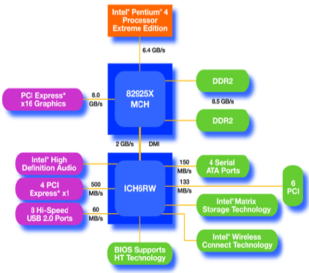
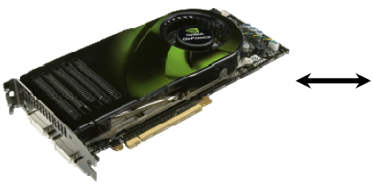
GPU
Graphic Processing Unit (GPU)
用于个人计算机、工作站和游戏机的专用图像显示设备
显示卡或主板集成
nVidia和ATI (now AMD)是主要制造商

Slide 63
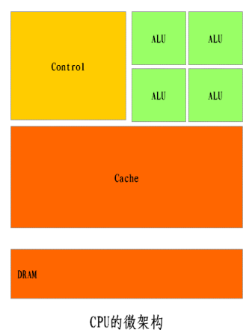
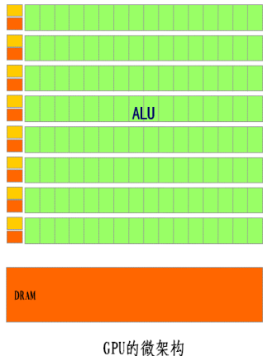
2 GPU与CPU的区别
微结构存在很大的差别
CPU 中大量的晶体管用作高速缓存（cache）、逻辑控制单元（Control），只有少量的用作计算单元（ALU）。
GPU 则把更多的晶体管用作了计算单元，只有少量晶体管用作了高速缓存（Cache）和逻辑控制单元，比 CPU更适合完成密集计算任务。

Slide 64
3 CUDA概论—简介
CUDA – Compute Unified Device Architecture（统一计算设备架构）
特点：专门针对GPU的开发工具。
需要Nvidia公司的GeForce80以上系列、Tesla系列和Quadro系列等硬件的支持。
性能：程序效率能够得到大大提升。
与采用图形API接口指挥GPU完成运算不同，CUDA可以自由地输入代码调用GPU的并行处理架构。
优势：可以使用类C语言进行通用计算。
CUDA的GPU编程语言基于标准的C语言，任何有C语言基础的用户都很容易地开发CUDA的应用程序。

Slide 65
CUDA – 异构并行
host+device异构并行C应用程序
Host端串行C代码
Device端SPMD并行化kernel（内核）C代码
并发执行
CPU串行代码 (host)
GPU并行内核 (device)
KernelA<<< nBlk, nTid >>>(args);
. . .
CPU串行代码 (host)
GPU并行内核 (device)
KernelB<<< nBlk, nTid >>>(args);
. . .

Slide 66
五、分布式应用框架Hadoop
1 HDFS文件系统
2 MapReduce框架
3 MapReduce计算框架
4 MapReduce 应用场景
5 Hadoop来源及组成

Slide 67
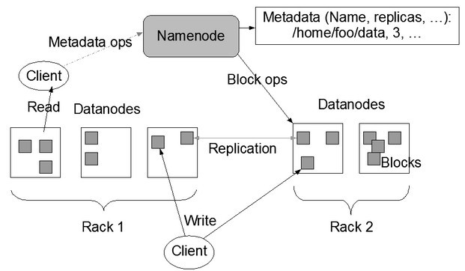
1 HDFS文件系统
名称节点（NameNode）：管理文件系统的命名空间，记录文件系统树及这个树内所有的文件和索引目录，同时也记录每个文件的每个块，所在的数据节点。
数据节点（DataNode）：文件系统的工作者，存储并提供定位块的服务，并定时向名称节点发送块的存储列表

Slide 68
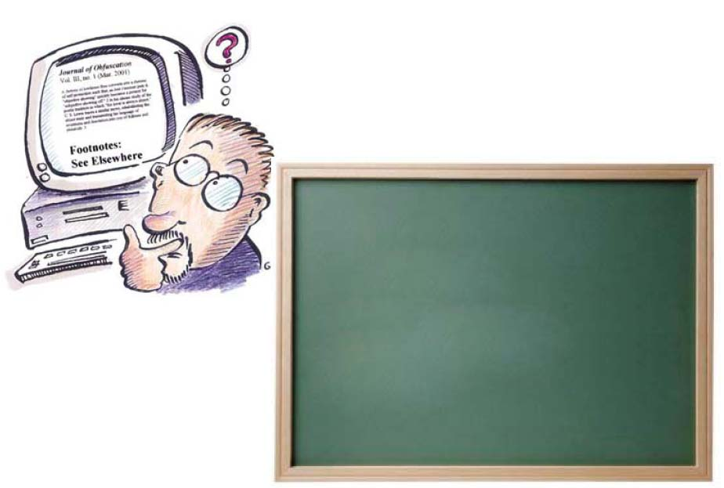
2 什么是MapReduce编程模型？
Map(映射):对一些独立元素组成的
列表的每一个元素进行指定的操作,可
以高度并行。
Reduce(化简):对一个列表的元素进行合并。
一个简单的MapReduce程序只需要指定map()、reduce()、输入和输出,剩下的事由框架帮你搞定。

Slide 69
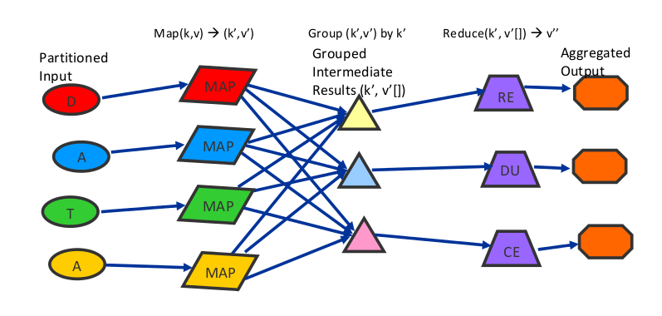
3 MapReduce计算框架
为离线数据分析而设计,基本上是个利用数据并行性进行分布运算而后汇总结果的计算框架
分析问题能够被并行化,且输入数据集可以被切分
一个Map函数,在第一阶段计算<Key,Value>对
一个Reduce函数,在第二阶段用于汇总Map函数的结果

Slide 70
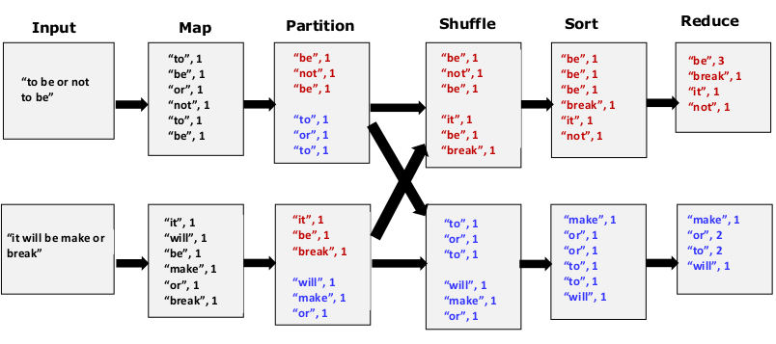
MapReduce举例

Slide 71
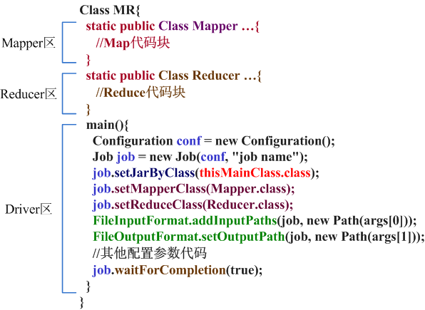
代码举例

Slide 72
4 MapReduce 应用场景
视频分析和检索
推荐引擎
数据分析手段
全文挖掘
建立索引
图形创建和分析
模式识别
协同过滤
情感分析
风险评估

Slide 73
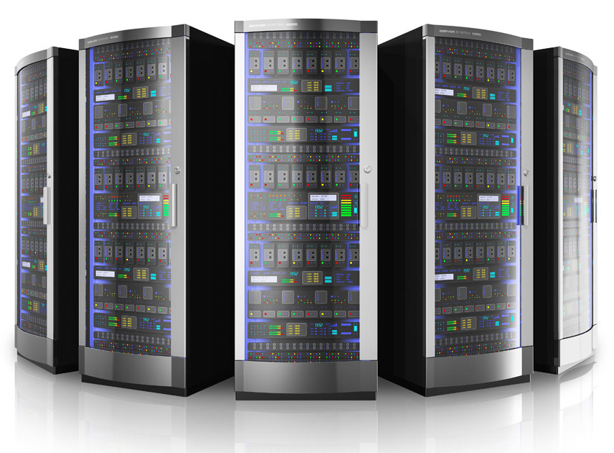

5 Hadoop是什么？
开源的
分布式存储 + 分布式计算平台
http://hadoop.apache.org/

Slide 74
Hadoop的组成
包括两个核心组成：
HDFS：分布式文件系统，存储海量的数据
MapReduce：并行处理框架，实现任务分解和调度

Slide 75

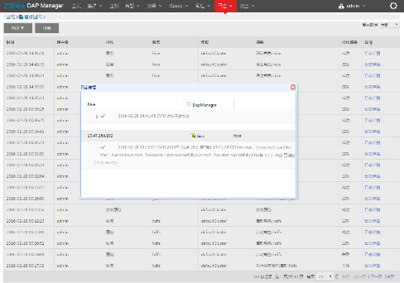
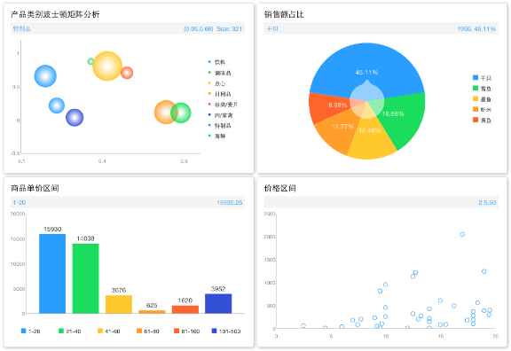

Hadoop可以用来做什么？
搭建大型数据仓库，PB级数据的存储、处理、分析、统计等业务
搜索引擎
日志分析
数据挖掘
商业智能

Slide 76
Q & A

